Slide 1
GAKUENとは・・・
第5回Fit＆Gap
日本システム技術（株）
JAST

Slide 2



データ連携
GAKUEN（基幹側）とUNIPA（Web側）ではデータベースを別に保持しています。原則、GAKUEN側のデータを正として日次バッチによりUNIPAへデータを連携し運用しますが、UNIPAにて入力される一部のデータについては、GAKUENへの取り込みを行います。
GAKUEN
UNIPA
データベース
サーバ
データ
置換え
データベース
サーバ
移行ツール
日次バッチ
（随時実行）
アプリケーション
サーバ
アプリケーション
サーバ
データ
置換え
CSV
CSV一括
登録
履修データ
採点データ
出欠データ
等
CSV出力
職員
職員
教員
学生

Slide 3
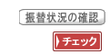
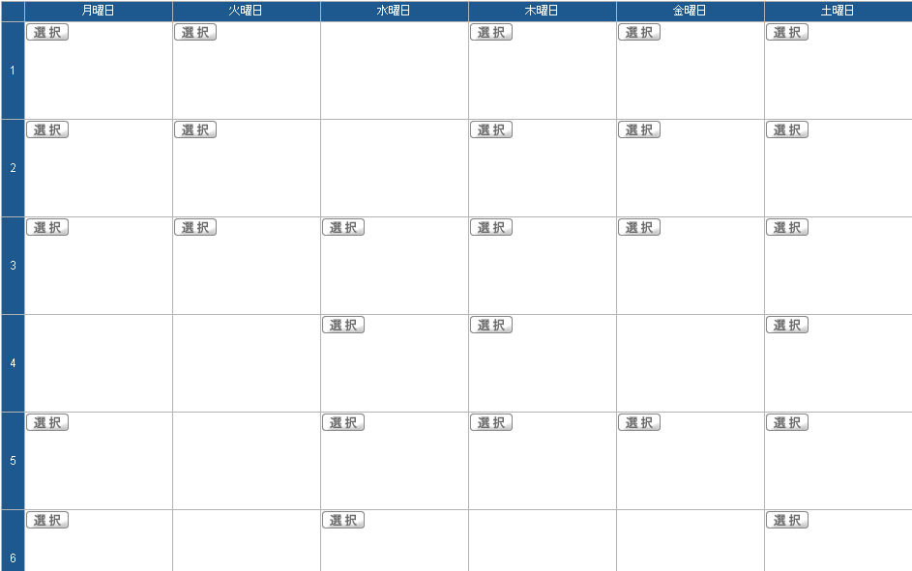
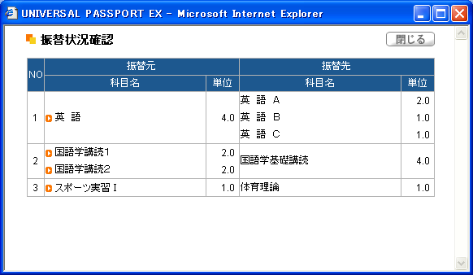
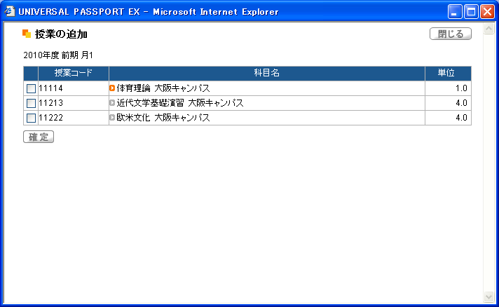
ＷＥＢ履修登録
GAKUENで作成した授業データをUNIVERSAL PASSPORTに連携し、WEB履修の設定（期間など）を行うと、学生がWEB履修を行うことができるようになります。
WEB履修画面では、先に授業登録したデータがカレンダー形式に表示され、「選択」ボタンをクリックすると、履修可能な授業が表示されます
以下の条件を満たす授業が表示されます。
・自分のカリキュラムに配当されている
・科目の学年以下の配当科目である
・受講指定が許可されている
クラス指定している授業の場合、
自分のクラスに該当する授業のみが表示されます。
振替設定で設定されている情報が表示され
新カリのどの授業を履修すれば、
自カリのどの科目に振り替わるかを
一覧で表示します。
ここから授業を選択することも可能です。
科目明細を使用している場合、学生が見る科目名称・単位・配当学年は、自カリキュラムの情報を、
科目振替を使用している場合、新カリキュラム（親科目）の情報を表示します。

Slide 4


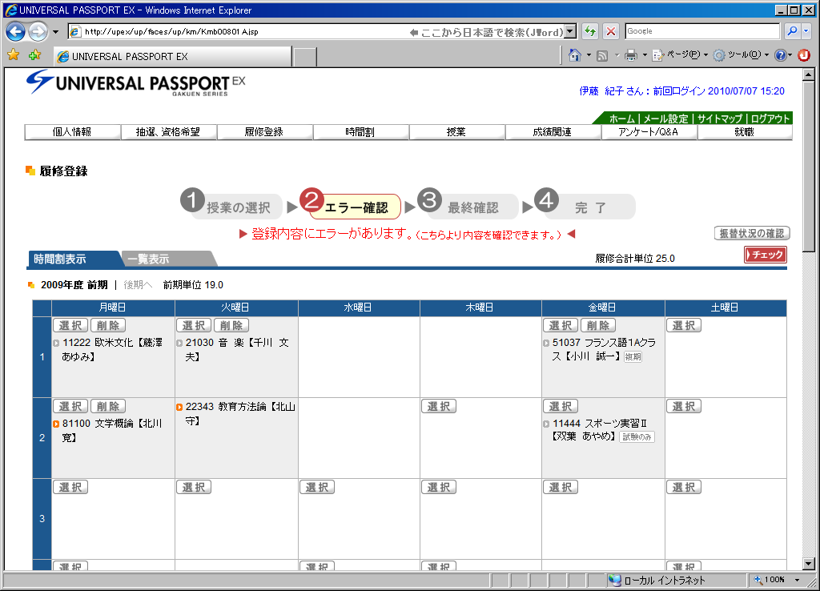
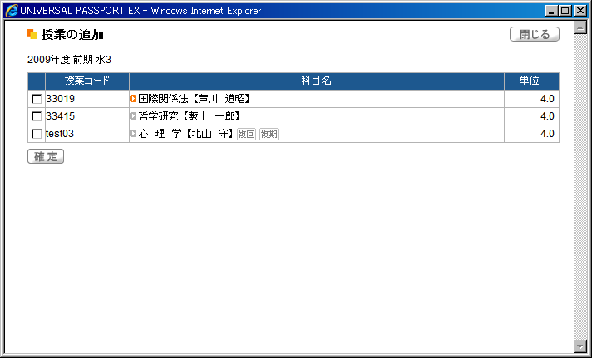
クラス指定科目
クラス指定科目（クラスが一致しないと履修できない科目）も同様にGAKUENで設定することにより、WEB履修画面に表示しないように設定することが可能です。
「クラス」の機能を使用し、履修登録時に制限を掛けます。
クラスとは
学生
Aクラス
授業、学生の
それぞれに対して
設定をします。
クラス種別（※）に対して、幾つかのクラスが紐付く構成
（親） （子）
Aクラス
基礎ゼミ
Bクラス
授業
Aクラス
学生
Bクラス
Cクラス
※語学用クラス、実習用クラスなど任意のクラスを作成可能です
クラス情報が一致する場合のみ、履修することが可能です。
学生
Bクラス
条件に一致しない授業は
表示されない
カレンダーの選択ボタンクリック時に、その時間割で
履修可能な授業の一覧が表示されますが、
ここには、受講指定の条件を満たす授業が表示されます。

Slide 5
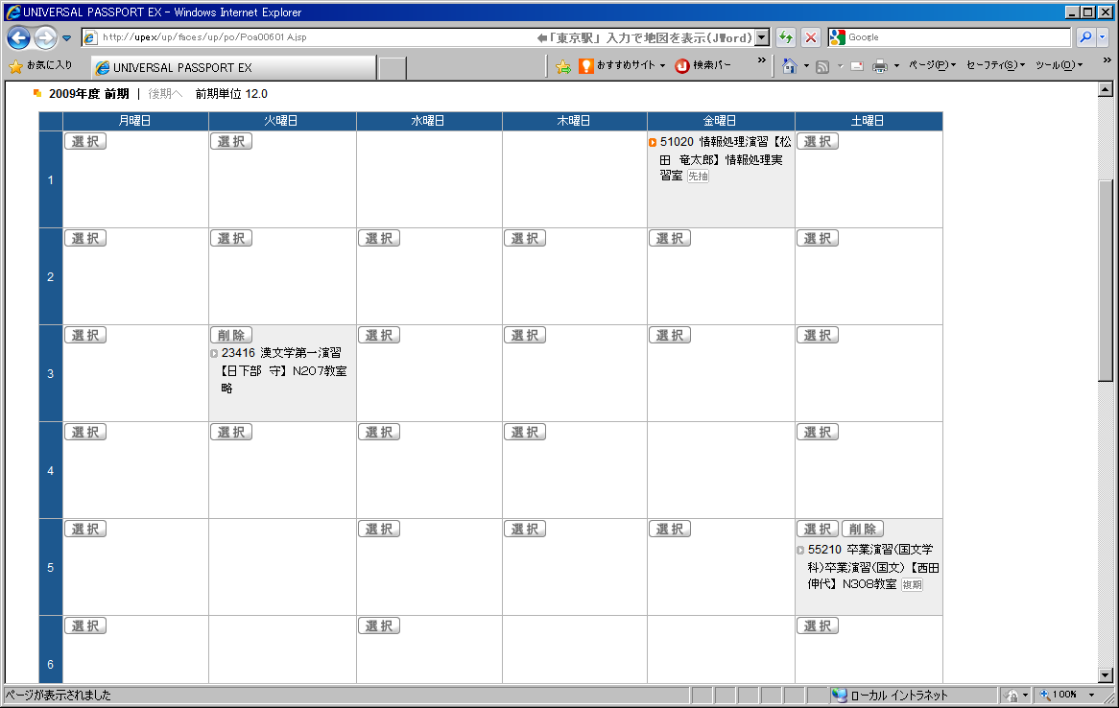
授業属性
必修科目や持ち上がり科目（継続受講科目等）、あらかじめ履修することが決まっている科目は履修登録漏れが起こらないように、あらかじめGAKUEN（基幹系）で設定することができます。
「授業属性」の機能を使用し、履修登録時に制限を掛けます。
授業属性とは・・・職員様にて履修登録した授業を、学生が取消できないようにする、
あるいは、取消しのみできるようにするための機能です。
あらかじめ、
GAKUENで履修登録しておきます。
取消不可
削除ボタンも表示されず、別の授業を選択する事もできません。
取消のみ可
削除ボタンのみ表示され、削除するとその授業を登録出来なくなります。
（その旨の確認メッセージは表示）
削除後、選択ボタンが表示され、別の授業を履修することが可能となります。
授業属性を設定している場合、事前にGAKUENで履修登録していない学生は、その授業を履修することが出来ません。

Slide 6
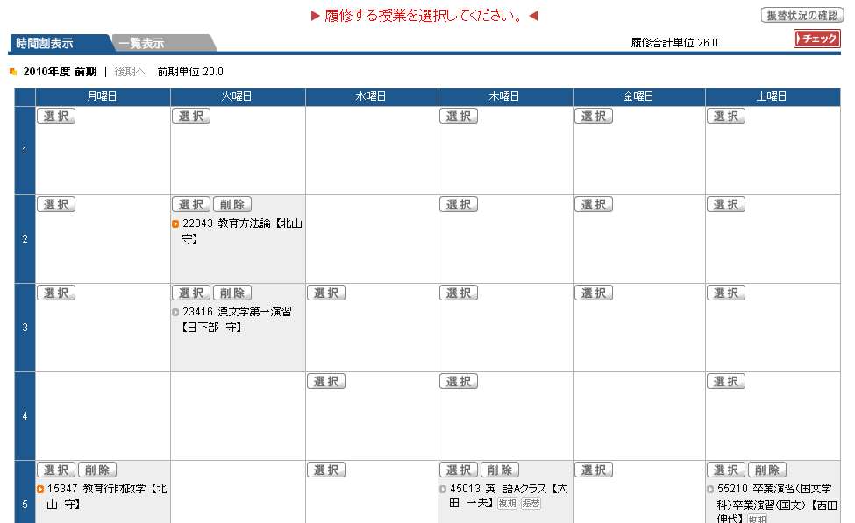
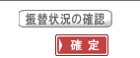
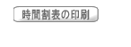
履修チェック
UNIVERSAL PASSPORTのWEB履修では、学生が登録した情報を確定前にWEB画面上でチェックを行います。チェック後に確定処理をする事で、時間割を印刷することが可能になります。
また、「チェックを行った学生」「確定処理を行った学生」を管理することが可能です。
エラーが
無ければ！
学生がチェックボタンをクリックすると
・履修登録の上限単位を超過していないか
・先修制の条件を満たしているか
・同時履修の条件を満たしているか
・既修得の科目を再履修していないか
・履修可能な時間割（キャンパス間移動等）
などのチェックを行います。
確定ボタンをクリックすると
下図の印刷ボタンが表示され
時間割を印刷可能となります。
※パラメータにて、
確定ボタンを表示する条件を
設定可能です。
「チェックを行った学生」「確定処理を行った学生」を管理することで、履修登録を行っていない学生や、履修登録中の学生の人数を把握することが可能になり、未チェックだったり、未確定の学生に対して掲示連絡をすることが可能となります。また、チェック時にエラーがある学生は、確定処理に進めないよう設定可能です。その場合、エラーの状態で履修登録を終える事が出来なくなります。（※パラメータにて設定変更可能です。）

Slide 7
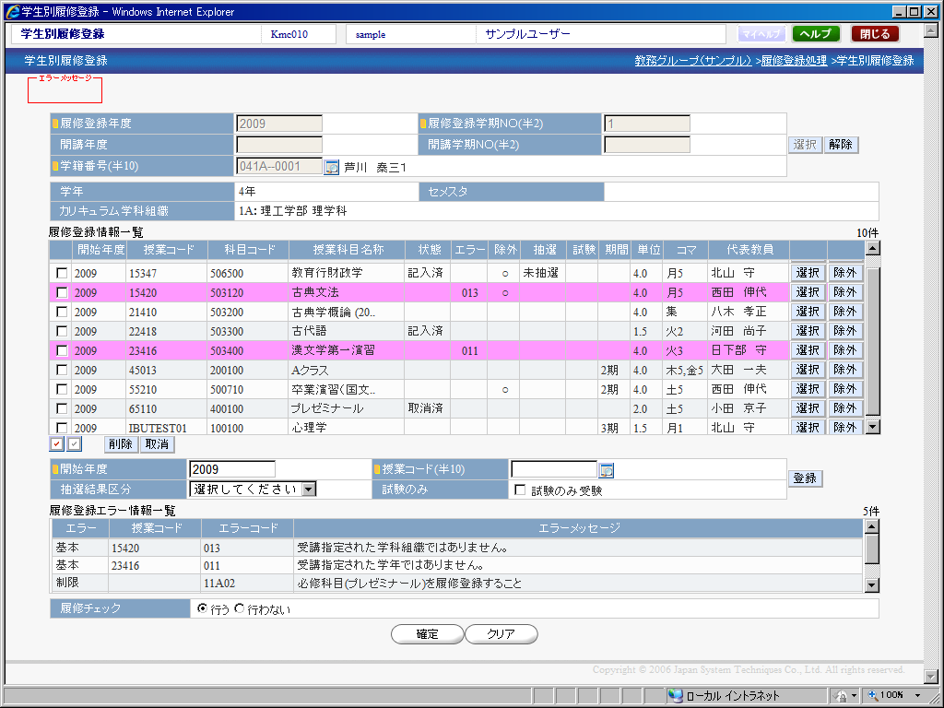
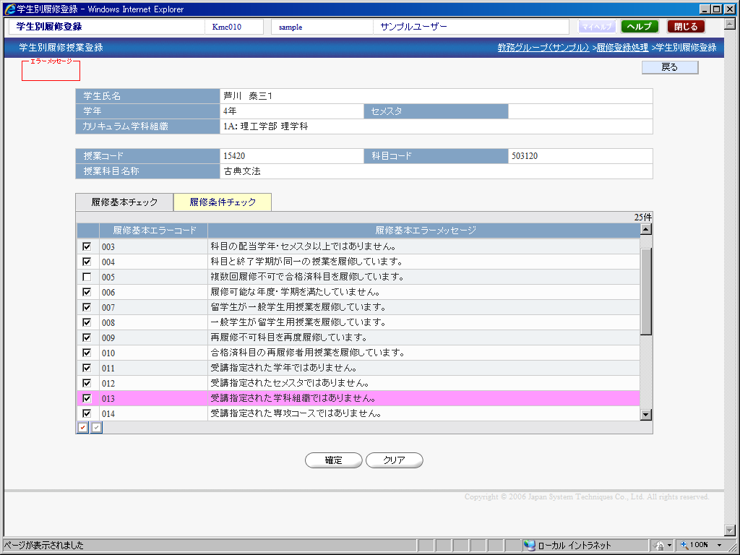
履修エラーの除外
WEB履修登録期間が終了すると、UNIPAに登録された履修データをGAKUENに移行します。
GAKUENでは、履修のエラーを学生毎に除外する事が可能で、クラス違いや先修制の条件を満たしていないなどで、本来履修できない授業についても、特別に履修登録させることができます。
履修のエラーはピンク色で表示されます。
除外がされている場合は「除外」の項目に○が表示されます。
除外ボタンをクリックすると、詳細なエラー情報が表示され、現在のエラー内容がピンク色で表示されます。
発生したエラー毎に除外するかどうかを設定可能です。
（ご参考）履修データを無効にする方法として、「削除」と「取消」の2つがあります。
「削除」は、誤登録が明らかな場合など、データを完全に消してしまう場合に用います。
「取消」は、何らかの理由により、履歴を残しておく場合に用います。

